Slide 1
OPERACJA OGÓLNOPOLSKA
WYJAZD STUDYJNY
– OD BACÓWKI DO FABRYKI, DOBRE PRAKTYKI
Województwo podkarpackie, 29.08 – 02.09.2017 r.
„Europejski Fundusz Rolny na rzecz Rozwoju Obszarów Wiejskich: Europa inwestująca w obszary wiejskie” „Instytucja Zarządzająca Programem Rozwoju Obszarów Wiejskich 2014-2020 – Minister Rolnictwa i Rozwoju Wsi” „Operacja współfinansowana ze środków Unii Europejskiej w ramach Krajowej Sieci Obszarów Wiejskich Programu Rozwoju Obszarów Wiejskich na lata 2014–2020”
„Projekt opracowany przez Kujawsko-Pomorski Ośrodek Doradztwa Rolniczego w Minikowie”

Slide 2
Hodowla owcy rasy świniarka
Daniel Panek
„Europejski Fundusz Rolny na rzecz Rozwoju Obszarów Wiejskich: Europa inwestująca w obszary wiejskie” „Instytucja Zarządzająca Programem Rozwoju Obszarów Wiejskich 2014-2020 – Minister Rolnictwa i Rozwoju Wsi” „Operacja współfinansowana ze środków Unii Europejskiej w ramach Krajowej Sieci Obszarów Wiejskich Programu Rozwoju Obszarów Wiejskich na lata 2014–2020’’
„Projekt opracowany przez Kujawsko-Pomorski Ośrodek Doradztwa Rolniczego w Minikowie”

Slide 3
Owce te tworzą bardzo zróżnicowaną populację. Dotyczy to zarówno pokroju jak i okrywy. Są to zwierzęta małe, drobne o prymitywnym wyglądzie. w wieku 70 dni: - tryczki ważą 9–12 kg, - maciorki 8–10 kg; w wieku 12 miesięcy: - tryczki 25–30 kg, - maciorki 22–25 kg; zwierzęta dorosłe: tryki 40–50 kg, maciorki 25–35 kg. Okrywa przeważnie jest biała, jednolita.

Slide 4
W naturalnym chowie najdłużej utrzymała się we wschodniej części Polski. W 1987 roku została uznana za całkowicie zaginioną rasę. Odnaleziono i zakupiono 17 sztuk maciorek i 3 tryki w celu podjęcia próby rekonstrukcji i restytucji stada; zgodnie z „Programem hodowlanym ochrony zasobów genetycznych owiec rasy świniarka”.

Slide 5
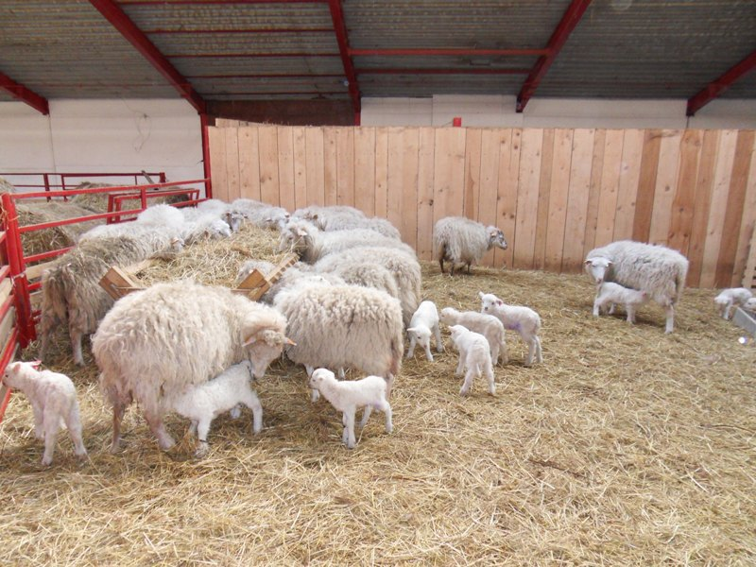
Rasę tę cechuje specyficzne zestawienie genów warunkujących dużą zmienność i elastyczność dziedziczenia cech w obrębie rasy, uważanej za niejednolitą genetycznie.

Slide 6
Świniarki są niezwykle odporne na choroby, szczególnie kulawkę i trudne warunki bytowania (tereny podmokłe), niewybredne w żywieniu. Duże zdolności adaptacyjne do lokalnych warunków środowiskowych stwarzają możliwość wykorzystania tej rasy w sposób alternatywny, jakim jest ochrona i pielęgnacja krajobrazu poprzez wypas. Spełnia on wiele funkcji ekologicznych, będąc jednocześnie najbardziej ekonomiczną formą pielęgnacji środowiska.

Slide 7
Użytkowość świniarek jest niska. Wełna może być wykorzystana do przetwórstwa – na dywany i filce. Naturalna skłonność do spilśniania zespołów włosowych, szczególnie w okolicy boków i podbrzusza, wskazuje na potrzebę dwukrotnej strzyży w ciągu roku. Roczna wydajność wełny potnej wynosi od 2 (maciorki) do 3 kg (tryki). Skóry nie mają zbyt dużej wartości futrzarskiej. Produkcja mleka wystarcza tylko na wykarmienie potomstwa.

Slide 8
Hodowla owcy świniarki w ZDIZ Chorzelów W roku 2010 zakupiono 50 matek wraz z jagniętami oraz 34 przystępki, do „Programu rolnośrodowiskowego” trafiło na 48 sztuk, a od 2013 liczba ta wzrosła do 85 sztuk.

Slide 9
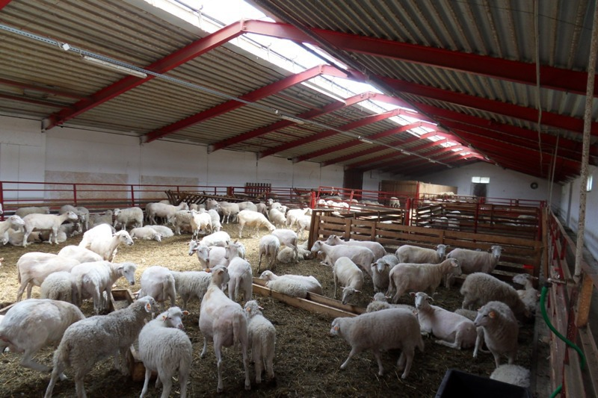
Na dzień dzisiejszy stado składa się z 103 matek, 39 młodych owiec, 95 jagniąt i 9 tryków.

Slide 10
Owce są odrobaczane 2 razy do roku. Pierwszy raz przed okresem pastwiskowym, drugi raz przed stanówką, która przypada na wrzesień.

Slide 11
Dwa tygodnie przed planowanym kryciem wywoływany jest u maciorek tzw. „szok białkowy” czyli podanie zwiększonej ilości pasz treściwych wysokobiałkowych, co wpływa na wywołanie rui u ok. 50 – 60% maciorek w tym samym czasie.

Slide 12
Żywienie maciorek kotnych jest zróżnicowane ze względu na wiek, masę ciała i okres ciąży. W pierwszych miesiącach ciąży żywione są jak matki jałowe, dopiero pod koniec 4 miesiąca zwiększamy ilość paszy treściwej o ok. 30 dag na sztukę. W miarę wzrostu płodów pasze objętościowe wzbogacane są dodatkiem pasz treściwych.

Slide 13
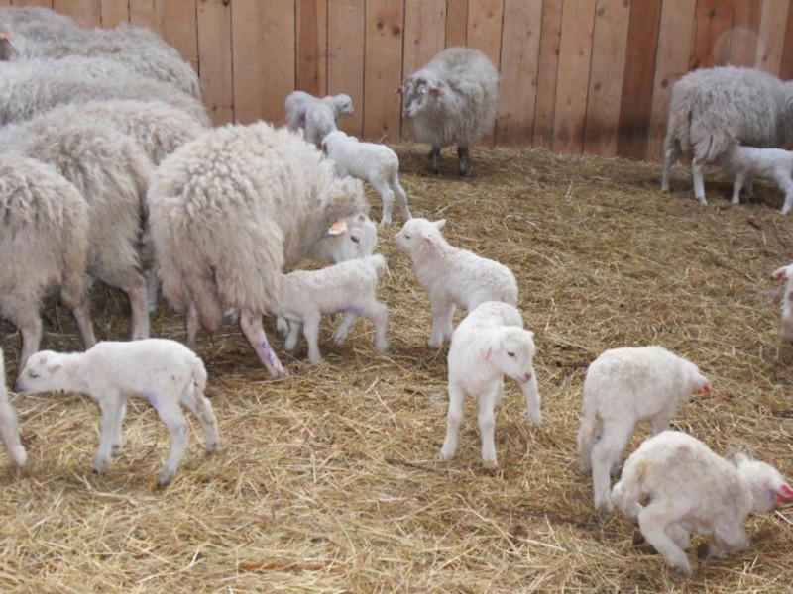
Wykoty przypadają na luty/marzec, większość z nich to wykoty pojedyncze, jednak zdarzają się bliźnięta a nawet trojaczki. Średnia waga jagniąt wynosi ok. 2kg.

Slide 14
Płodność stada ok. 99% Plenność 140% Odchów 90%

Slide 15
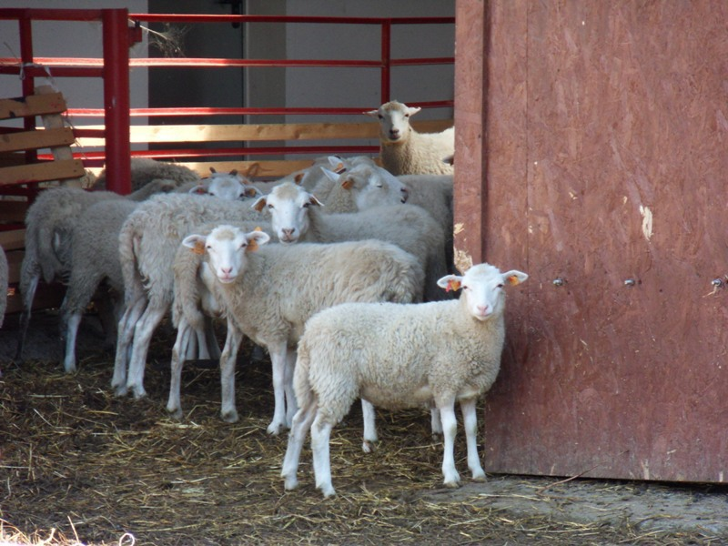
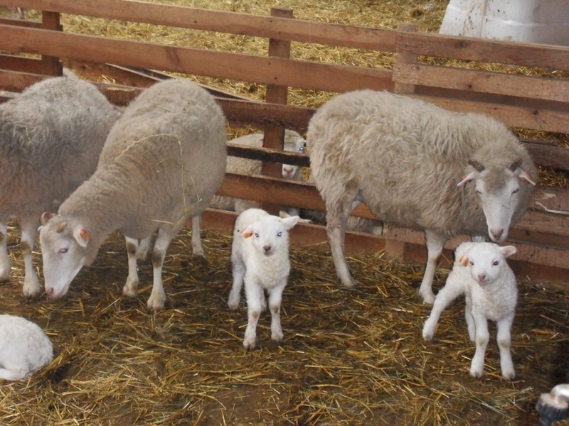
Dziękuję za uwagę

